Slide 1
7
DATATHON · POSTECH — FASE 5
A Transformação
Contada pelos Dados
Associação Passos Mágicos
GRUPO
Luigi · Lyncoln · Rafael · Mariana
Análise do desenvolvimento educacional · PEDE 2022 · 2023 · 2024
IAN
IDA
IEG
IAA
IPS
IPP
IPV
INDE
Educação como ferramenta para transformar a vida de crianças e jovens.

Slide 2
O PROPÓSITO
35 anos transformando vidas pela educação
1992 — Onde tudo começou Michelle Flues e Dimetri Ivanoff iniciam o trabalho dentro de orfanatos em Embu-Guaçu.
A missão
Instrumentalizar a educação como ferramenta para mudar as condições de vida de crianças e jovens em vulnerabilidade social — levando-os a melhores oportunidades.
2016 — A Associação nasce O programa se amplia e se estrutura como projeto social e educacional: a Passos Mágicos.
Hoje — A fórmula mágica Educação de qualidade + apoio psicológico e psicopedagógico + visão de mundo + protagonismo.
A pergunta que os dados respondem:
“Essa fórmula está, de fato, mudando vidas?”
Base: dataset PEDE (Pesquisa Extensiva do Desenvolvimento Educacional) — 2022, 2023 e 2024, consolidado e tratado (3.030 registros).
Associação Passos Mágicos · Datathon PEDE 2022–2024
01

Slide 3
COMO MEDIMOS A MÁGICA
O INDE e seus 7 sinais de desenvolvimento
Cada aluno recebe uma nota geral — o INDE — construída a partir de sete dimensões. Em linguagem simples:
IAN
Adequação de Nível
IDA
Desempenho Acadêmico
IEG
Engajamento
IAA
Autoavaliação
Está na série certa para a idade?
Média em Mat., Português e Inglês.
O quanto participa e entrega tarefas.
Como o aluno enxerga a si mesmo.
IPS
Psicossocial
IPP
Psicopedagógico
IPV
Ponto de Virada
INDE
A nota geral: soma ponderada dos 7 sinais. Classifica o aluno em Pedras.
Avaliação de psicólogos: emoção e social.
Avaliação do potencial pedagógico atual.
O salto de desenvolvimento no tempo.
Classificação por Pedra: Quartzo ‹ Ágata ‹ Ametista ‹ Topázio
Associação Passos Mágicos · Datathon PEDE 2022–2024
02

Slide 4
A RÉGUA DA JORNADA
Fases, idade ideal e o conceito de defasagem
As 8 fases × idade ideal
O que é defasagem?
Alfa
7 – 8 anos
D = Fase efetiva − Fase ideal
Fase 1
8 – 9 anos
Um valor negativo significa que o aluno está atrasado em relação à fase esperada para a sua idade.
Fase 2
10 – 11 anos
Fase 3
12 – 13 anos
Fase 4
14 anos
Fase 5
15 anos
Exemplo real (PEDE 2024)
Fase 6
16 anos
Aluno de 12 anos deveria estar na Fase 3, mas está na Fase 2.
Fase 7
17 anos
D = 2 − 3 = −1 → defasado em 1 ano
Fase 8
18 anos +
Associação Passos Mágicos · Datathon PEDE 2022–2024
03

Slide 5
01
O Diagnóstico
Onde os alunos estão hoje?

Slide 6
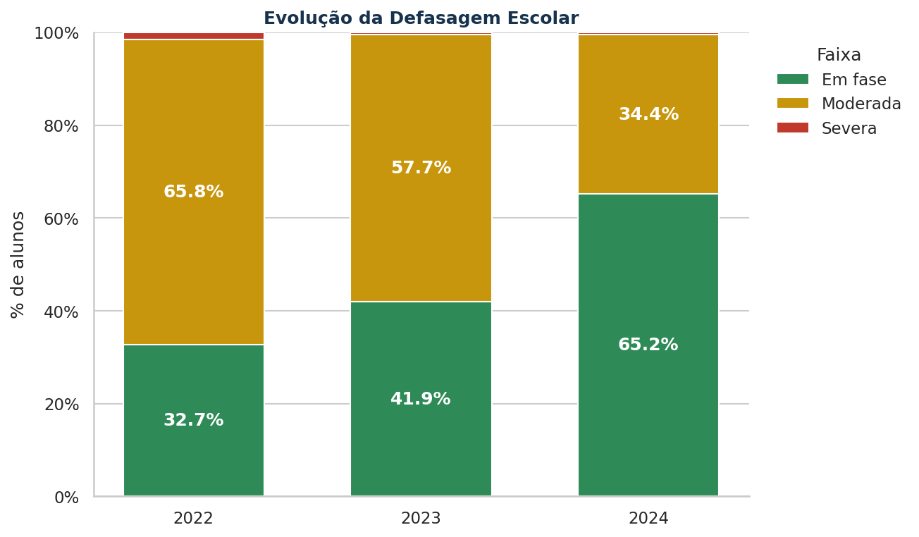
PERGUNTA 01 · IAN — Adequação de Nível
A defasagem está recuando — e rápido
Três faixas de defasagem Em fase (D ≥ 0), Moderada (−1 a −2) e Severa (mais de 2 anos de atraso).
Alunos “em fase” quase dobraram De 32,7% (2022) para 65,2% (2024): quase o dobro — dois em cada três já estão na série certa para a idade.
Defasagem severa quase zerada Caiu de 1,5% para 0,4%; a moderada recuou de 65,8% para 34,4% — sinal claro de que o acompanhamento funciona.
Associação Passos Mágicos · Datathon PEDE 2022–2024
04
Notes:
Q1. Alunos constantes (presentes nos 3 anos). Em fase 32,7%→65,2%; Moderada 65,8%→34,4%; Severa 1,5%→0,4%. Forte redução da defasagem.

Slide 7
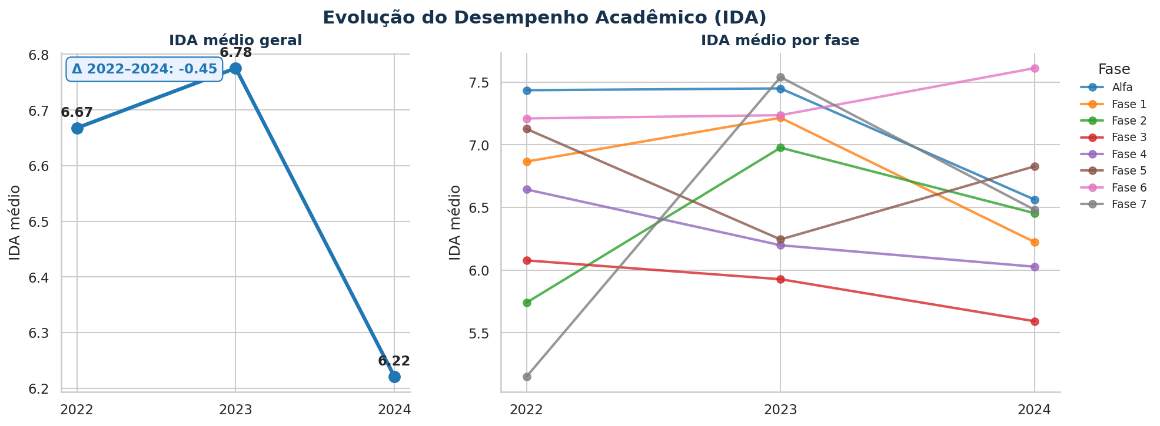
PERGUNTA 02 · IDA — Desempenho Acadêmico
Desempenho recua — o ponto de atenção do ciclo
O desempenho médio recuou −0,45 ponto no acumulado (6,67 → 6,22): sobe até 2023 e cai em 2024.
Como ler: à esquerda, a média geral do IDA recua no período; à direita, por fase. Destaques de alta: Fase 7 (+1,33) e Fase 2 (+0,71); a maioria das fases recuou — atenção geral ao desempenho.
Associação Passos Mágicos · Datathon PEDE 2022–2024
05
Notes:
Q2. IDA médio 6,67→6,78→6,22 (Δ −0,45). Alta na Fase 7 (+1,33) e Fase 2 (+0,71); a maioria das fases recuou −desempenho é o ponto de atenção.

Slide 8
02
As Conexões
O que realmente move o desenvolvimento?

Slide 9
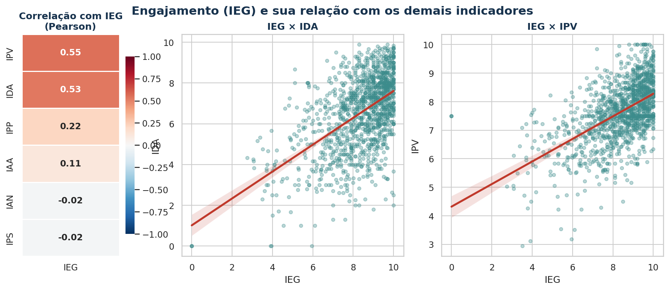
PERGUNTA 03 · IEG — Engajamento
Quem se engaja, aprende — e vira a chave
O engajamento anda junto com o aprendizado e a virada: correlação moderada com o IPV (0,55) e o IDA (0,53).
Como ler: nas dispersões, quanto maior o IEG (eixo horizontal), mais altas tendem a ser as notas de desempenho (IDA) e de ponto de virada (IPV). A linha vermelha resume a tendência.
Associação Passos Mágicos · Datathon PEDE 2022–2024
06
Notes:
Q3. Correlação (Pearson): IEG×IPV=0,55; IEG×IDA=0,53 (moderadas). Engajamento é alavanca de efeito duplo.

Slide 10
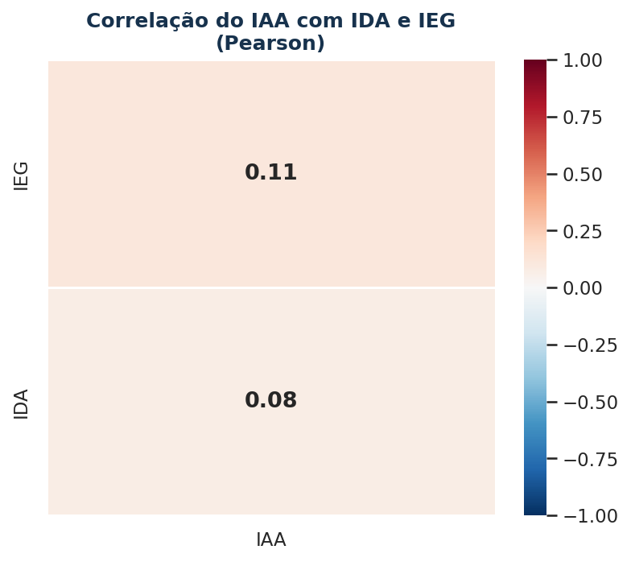
PERGUNTA 04 · IAA — Autoavaliação
O espelho não bate com a régua
Correlação quase nula IAA × IDA = 0,08 e IAA × IEG = 0,11: relação muito fraca com a realidade objetiva.
O que isso significa Como o aluno se enxerga quase não reflete seu desempenho real nem seu engajamento.
Hipótese Questões emocionais ou familiares podem coexistir com bom desempenho — e vice-versa.
Associação Passos Mágicos · Datathon PEDE 2022–2024
07
Notes:
Q4. IAA tem correlação muito fraca com IDA (0,08) e IEG (0,11). Usar o IAA como termômetro emocional, não de desempenho.

Slide 11
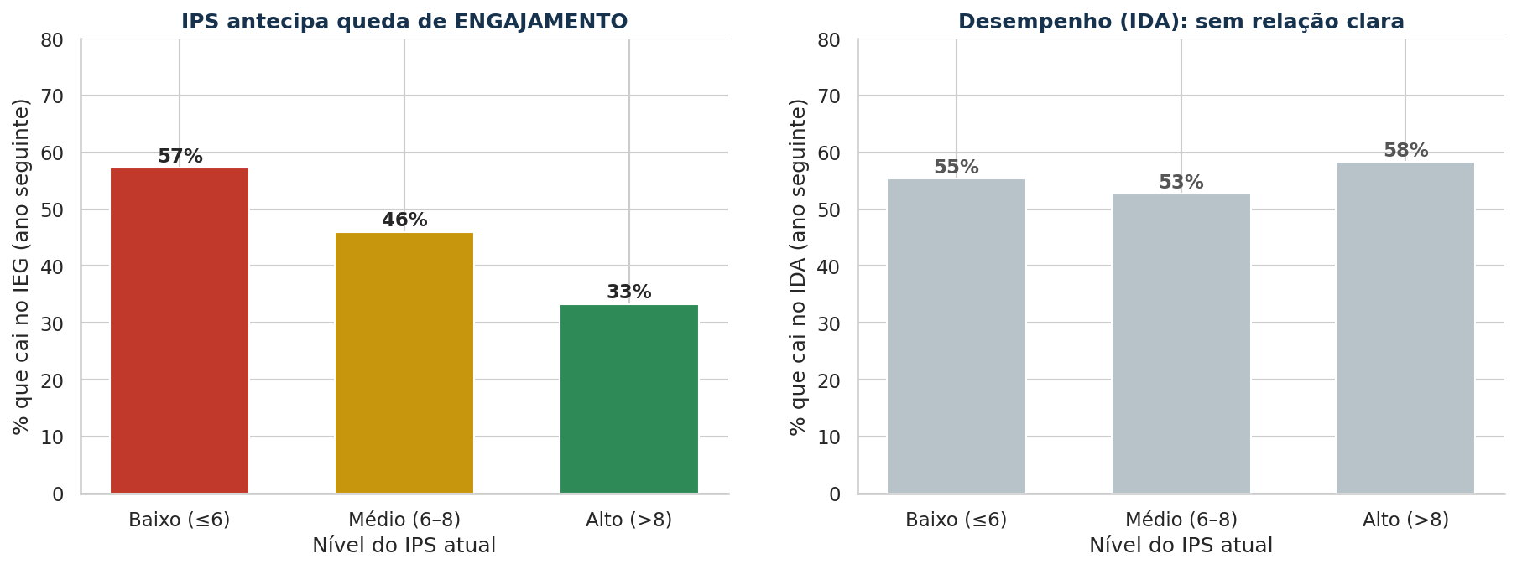
PERGUNTA 05 · IPS — Psicossocial
O sinal que chega antes do desengajamento
O IPS antecipa o desengajamento: com IPS baixo, 57% caem no engajamento no ano seguinte; com IPS alto, 33%.
Como ler: à esquerda, quanto menor o IPS, maior a chance de queda de engajamento no ano seguinte; à direita, o desempenho (IDA) fica estável. O IPS é um “indicador antecedente” de desengajamento — avisa antes de a participação cair.
Associação Passos Mágicos · Datathon PEDE 2022–2024
08
Notes:
Q5. Correção metodológica (só pares com ano seguinte observável): o IPS antecede queda de ENGAJAMENTO (IEG) − Baixo 57%, Médio 46%, Alto 33%. Para o desempenho (IDA) a relação é fraca (~55% em todas as faixas). IPS = alerta precoce de desengajamento.

Slide 12
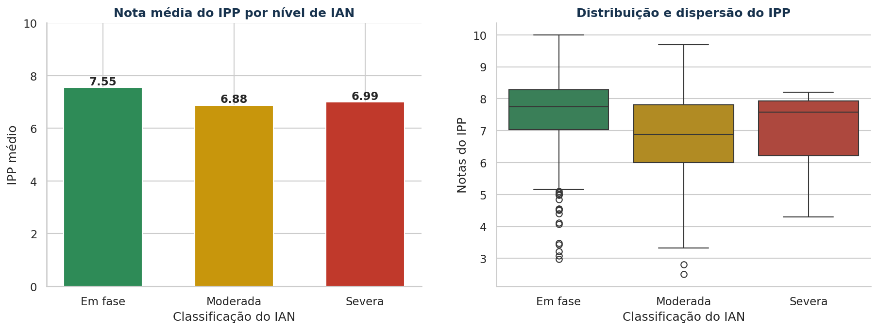
PERGUNTA 06 · IPP — Psicopedagógico
O histórico não é destino
Na média, o IPP é maior para quem está em fase (7,55) do que para os defasados (~6,9). No indivíduo, a enorme dispersão desmente o histórico.
Como ler: as barras confirmam a tendência média; os boxplots revelam alunos com atraso histórico e ótimo potencial atual — e o contrário. Direcione o apoio pelo potencial de hoje.
Associação Passos Mágicos · Datathon PEDE 2022–2024
09
Notes:
Q6. IPP médio por IAN: 7,55 (em fase) / 6,88 (moderada) / 6,99 (severa). Confirma na média (em fase mais alto), mas grande dispersão individual − direcionar apoio pelo potencial atual.

Slide 13
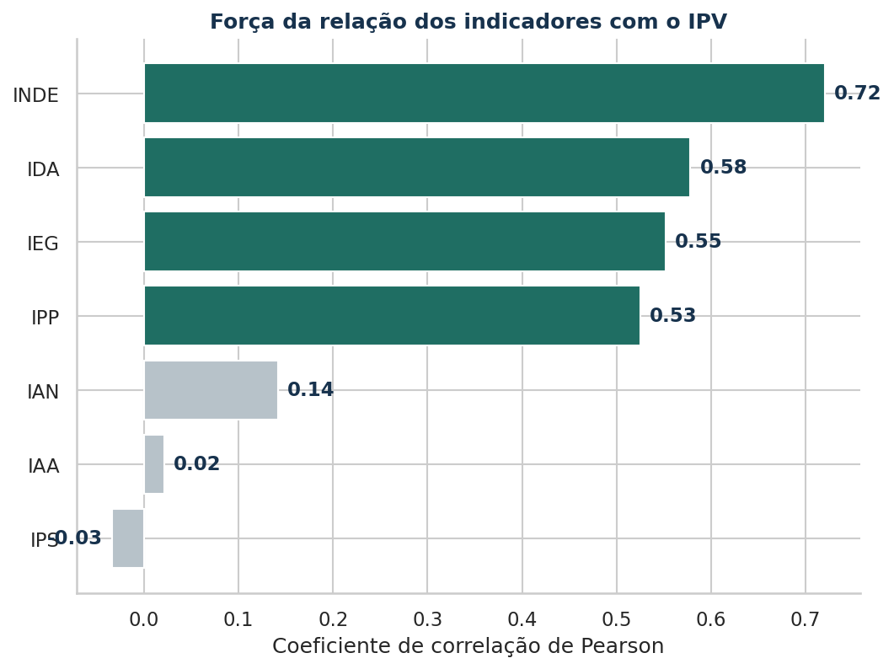
PERGUNTA 07 · IPV — Ponto de Virada
O gatilho da virada: engajar e estudar
Os motores da virada IDA (0,58), IEG (0,55) e IPP (0,53) são os que mais puxam o Ponto de Virada.
Pouca influência direta Defasagem histórica (IAN, 0,14), autoavaliação (IAA, 0,02) e psicossocial (IPS) quase não movem o salto.
Leitura de negócio Engajar e estudar, com suporte psicopedagógico, são os verdadeiros gatilhos da virada.
Associação Passos Mágicos · Datathon PEDE 2022–2024
10
Notes:
Q7. Correlação com IPV: IDA 0,58, IEG 0,55, IPP 0,53; IAN 0,14, IAA 0,02, IPS ~0. Engajamento + estudo + apoio pedagógico disparam a virada.

Slide 14
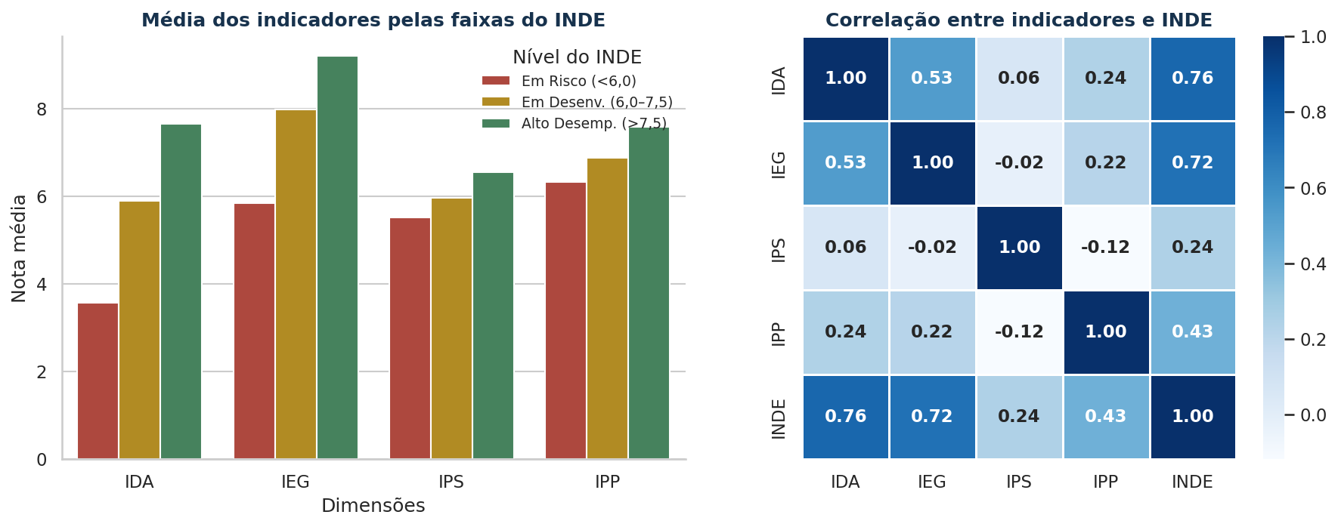
PERGUNTA 08 · Multidimensionalidade
A fórmula da nota geral (INDE)
A nota geral é puxada por dois motores: Desempenho (IDA, r=0,76) e Engajamento (IEG, r=0,72).
Como ler: à esquerda, as três faixas do INDE por indicador; à direita, a força de cada um. O IPS (r=0,24) é base estável; IDA e IEG fazem a diferença entre risco e alto desempenho.
Associação Passos Mágicos · Datathon PEDE 2022–2024
11
Notes:
Q8. Correlação com INDE: IDA 0,76, IEG 0,72, IPP 0,43, IPS 0,24. Foco: recuperar engajamento e notas para elevar o INDE.

Slide 15
03
Antecipando o Futuro
Da análise à ação — prever, decidir e agir.

Slide 16
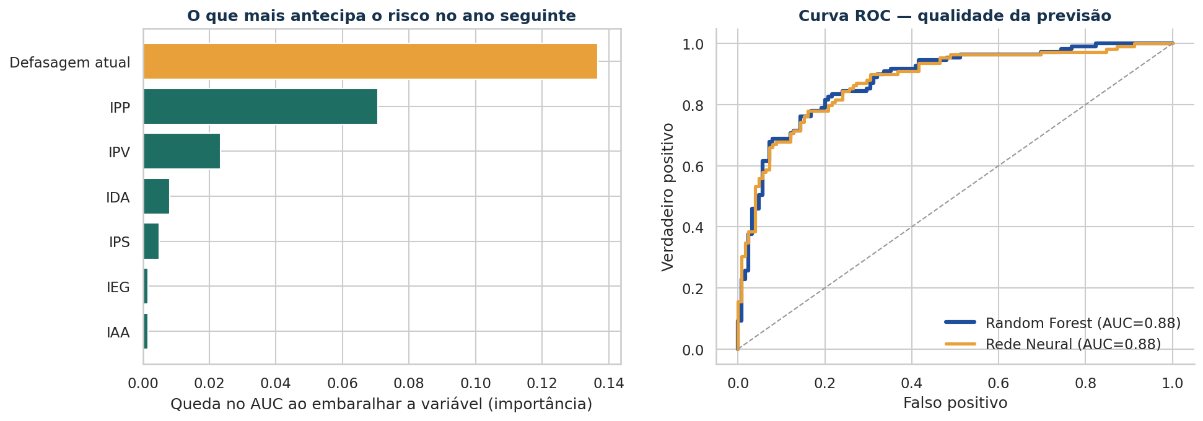
PERGUNTA 09 · Machine Learning
Prever o risco antes da queda
Um modelo de alerta precoce prevê quem estará defasado no ano seguinte com AUC de 0,88 — bem acima do acaso (0,50).
Como ler: à esquerda, os sinais que mais antecipam o risco: a situação atual e o IPP (potencial pedagógico); à direita, a curva ROC (quanto mais “colada” ao canto superior esquerdo, melhor a previsão). Pipeline: feature engineering › treino/teste (75/25) › Random Forest › avaliação (ROC-AUC) › deploy no Streamlit.
Associação Passos Mágicos · Datathon PEDE 2022–2024
12
Notes:
Q9. Alvo: estar defasado no ano seguinte (probabilidade de entrar em risco). Treinado apenas com alunos constantes: n=936 pares; base rate 46,5%. Random Forest AUC 0,88 (Rede Neural 0,88). Principais sinais: defasagem atual e IPP, seguidos de IPV/IDA/IPS. Etapas: feature engineering, split treino/teste, modelagem, avaliação (ROC-AUC), deploy no Streamlit Community Cloud.

Slide 17
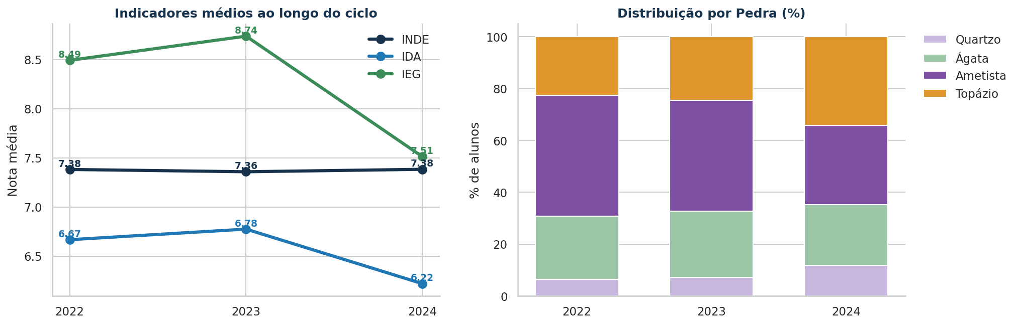
PERGUNTA 10 · Efetividade do Programa
O programa funciona? SIM — com atenção
A proporção de alunos Topázio saltou de 23% para 34% e a defasagem caiu fortemente; o INDE médio manteve-se estável (7,38) — impacto real, com desempenho e engajamento a recuperar em 2024.
Como ler: à esquerda, o INDE se mantém estável enquanto IDA e IEG recuam em 2024; à direita, os alunos migram para as “pedras” mais altas (Topázio cresce). Atenção: recuperar desempenho e engajamento no último ano.
Associação Passos Mágicos · Datathon PEDE 2022–2024
13
Notes:
Q10. INDE médio 7,38→7,36→7,38 (estável). Topázio 22,6%→24,6%→34,2%; Quartzo 6,4%→7,2%→11,8%. Em fase dobrou e Topázio cresce; IDA e IEG recuam em 2024 − pontos de atenção.

Slide 18
PERGUNTA 11 · Insights & Criatividade
Cinco ideias para potencializar a mágica
1
Alerta precoce por IPS
2
Recuperar o desempenho (IDA)
3
Combustível é engajamento
Transformar o IPS num radar de desengajamento e agir antes da queda de participação (Q5).
Reforço e mentoria nas fases que recuaram no IDA — com destaque para Alfa e Fases 1 e 4 (Q2).
Rituais que aumentam participação puxam desempenho e virada ao mesmo tempo (Q3/Q7).
4
Repensar a autoavaliação
5
Potencial acima do histórico
O IAA não reflete a realidade: revisar o questionário e usá-lo como leitura emocional (Q4).
Intervir pelo IPP atual do aluno, não pela defasagem passada (Q6).
Associação Passos Mágicos · Datathon PEDE 2022–2024
14

Slide 19
DA ANÁLISE À AÇÃO
Recomendações para a Passos Mágicos
1
Painel de alerta precoce
Monitorar IPS + quedas de engajamento (IEG) para sinalizar desengajamento antes da queda.
Alta
2
Reforçar o acompanhamento psicopedagógico
Ampliar avaliações e planos individualizados baseados no IPP: ele prevê risco (Q9) e impulsiona a virada (Q7).
Alta
3
Apoio direcionado
Mentoria e reforço para a Fase 4 e para alunos com queda de engajamento.
Média
4
Cultura de engajamento
Rituais de reconhecimento da participação — o gatilho comprovado da virada.
Média
5
Revisar a autoavaliação
Recalibrar o instrumento do IAA e usá-lo como leitura emocional, não de desempenho.
Média
Associação Passos Mágicos · Datathon PEDE 2022–2024
15

Slide 20
Os dados confirmam que a fórmula mágica funciona — e mostram exatamente
onde mirar para funcionar ainda mais.
Obrigado.
Datathon POSTECH — Fase 5 · Associação Passos Mágicos · PEDE 2022–2024

